Slide 1
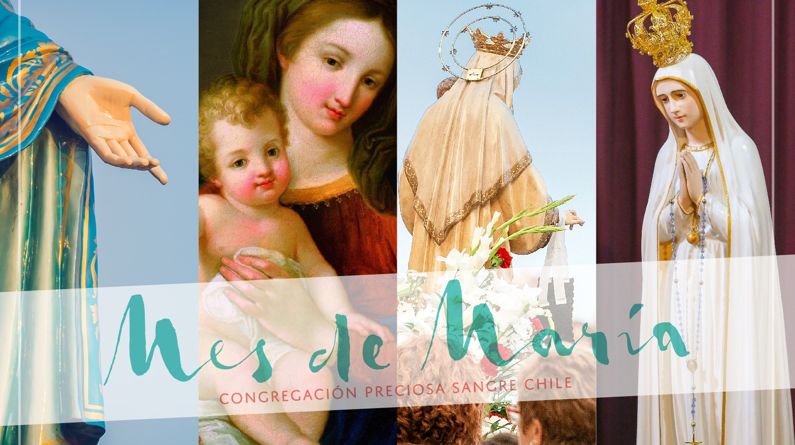

Slide 2
ORACIÓN INICIAL
¡Oh María!, durante el bello mes a Ti consagrado, todo resuena con tu nombre y alabanza. Tu santuario resplandece con nuevo brillo, y nuestras manos te han elevado un trono de gracia y de amor, desde donde presides nuestras fiestas y escuchas nuestras oraciones y votos.
Para honrarte, hemos esparcido frescas flores a tus pies, y adornado tu frente con guirnaldas y coronas. Mas, ¡oh María!, no te das por satisfecha con estos homenajes. Hay flores cuya frescura y lozanía jamás pasan y coronas que no se marchitan. Estas son las que Tú esperas de tus hijos, porque el más hermoso adorno de una madre es la piedad de sus hijos, y la más bella corona que pueden depositar a sus pies es la de sus virtudes.
Sí, los lirios que Tú nos pides son la inocencia de nuestros corazones. Nos esforzaremos, pues, durante el curso de este mes consagrado a tu gloria, ¡Oh Virgen Santa!, en conservar nuestras almas puras y sin manchas, y en separar de nuestros pensamientos, deseos y miradas aun la sombra misma del mal.
La rosa, cuyo brillo agrada a tus ojos, es la caridad, el amor a Dios y a nuestros hermanos. Nos amaremos, pues, los unos a los otros, como hijos de una misma familia, cuya Madre eres, viviendo todos en la dulzura de una concordia fraternal.
En este mes bendito, procuraremos cultivar en nuestros corazones la humildad, modesta flor que te es tan querida, y con tu auxilio llegaremos a ser puros, humildes, caritativos, pacientes y esperanzados.
¡Oh María!, haz producir en el fondo de nuestros corazones todas estas amables virtudes; que ellas broten, florezcan y den al fin frutos de gracia, para poder ser algún día dignos hijos de la más Santa y la mejor de las Madres.
Amén.

Slide 3
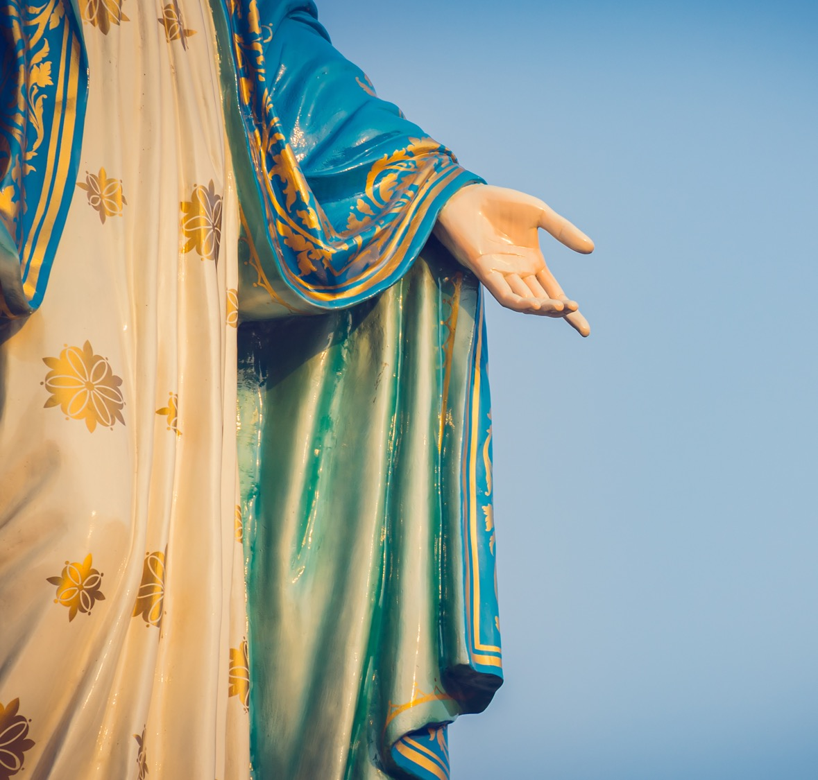
Primera Semana
Alégrate María

Slide 4
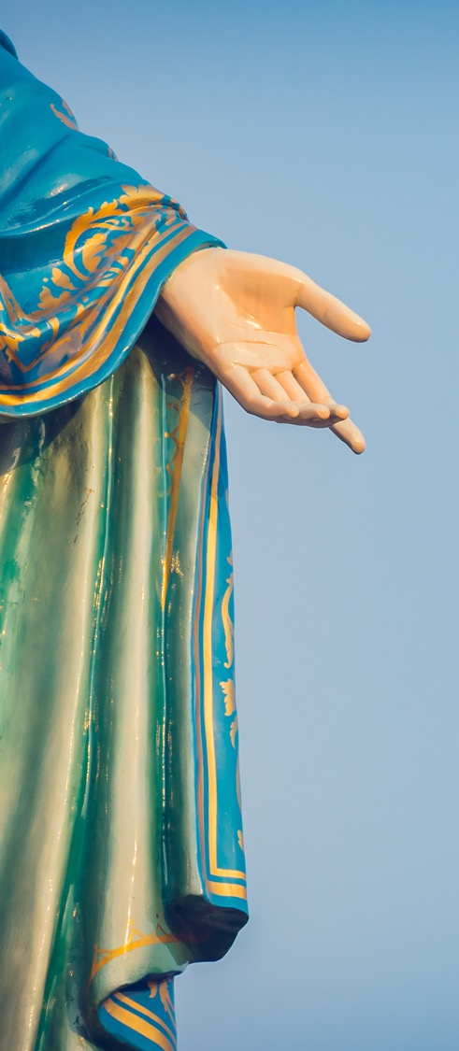
Primera Semana
Alégrate María
Motivación
Iniciamos este mes especial en donde celebramos a nuestra Madre Santísima, la invitación es a confiar en ella para poder salir adelante juntos, terminar este año de la mejor forma y agradecerle a Dios por las alegrías que nos ha dado…

Slide 5
Primera Semana
Alégrate María
Lectura: Lc 1, 26-33.38
En el sexto mes fue enviado el ángel Gabriel de parte de Dios a una ciudad de Galilea llamada Nazaret, a una virgen desposada con un varón que se llamaba José, de la casa de David. La virgen se llamaba María. Y entró donde estaba ella y le dijo: —Dios te salve, llena de gracia, el Señor es contigo.
Ella se turbó al oír estas palabras y consideraba qué podía significar este saludo. Y el ángel le dijo: —No temas, María, porque has hallado gracia delante de Dios: concebirás en el seno y darás a luz un hijo, y le pondrás por nombre Jesús. Será grande y será llamado Hijo del Altísimo; el Señor Dios le dará el trono de David, su padre; reinará eternamente sobre la casa de Jacob y su reino no tendrá fin. (...)
Dijo entonces María: —He aquí la esclava del Señor; hágase en mí según tu palabra. Y el ángel se retiró de su presencia.
Palabra del Señor // R: Gloria a ti Señor Jesús

Slide 6
Primera Semana
Alégrate María
El Papa Francisco nos dice:
“Siempre llama la atención la fuerza del ‘sí’ de María joven. La fuerza de ese ‘hágase’ que le dijo al ángel. Fue una cosa distinta a una aceptación pasiva o resignada. (...)
María era decidida, supo de qué se trataba y dijo ‘sí’, sin vueltas. Fue el ‘sí’ de quien quiere comprometerse y el que quiere arriesgar, de quien quiere apostarlo todo, sin más seguridad que la certeza de saber que era portadora de una promesa. (...)

Slide 7
Primera Semana
Alégrate María
Petición
Alégrate, María”, te saludamos junto al ángel, porque hoy se inicia el Mes dedicado a ti. Te pedimos que sea un tiempo de gracia, de conversión y renovada esperanza, para Chile y el mundo, en medio de las difíciles circunstancias del presente. Con María, roguemos al Señor / Escúchanos, Señor, te rogamos.
Otras peticiones del curso, se terminan con: Con María, roguemos al Señor / y se responden con: Escúchanos, Señor, te rogamos.

Slide 8
Primera Semana
Alégrate María
Envío
Los invitamos a vivir este Mes de María con alegría y esperanza en el futuro, y a rezar un Ave María al inicio de cada clase, compartamos con cada profesor y profesora de asignatura nuestra fe, y tomemos unos pocos segundos para confiar a nuestra Madre, la Virgen de la Preciosa Sangre, nuestros miedos y sueños.

Slide 9
ORACIÓN FINAL
¡Oh María, Madre de Jesús, nuestro Salvador y nuestra buena Madre! Nosotros venimos a ofrecerte, con estos obsequios que colocamos a tus pies, nuestros corazones deseosos de serte agradable, y a solicitar de tu bondad un nuevo ardor en tu santo servicio.
Dígnate a presentarnos a tu Divino Hijo, que en vista de sus méritos y a nombre de su Santa Madre, dirija nuestros pasos por el sendero de la virtud. Que haga lucir con nuevo esplendor la luz de la fe sobre los infortunados pueblos que gimen por tanto tiempo en las tinieblas del error. Que vuelvan hacia Él y cambien tantos corazones rebeldes, cuya penitencia regocijará su corazón y el tuyo. Que convierta a los enemigos de su Iglesia y que, en fin, encienda por todas partes el fuego de su ardiente caridad, que nos colme de alegría en medio de las tribulaciones de esta vida y dé esperanzas para el porvenir.
Amén.

